Slide 1
Система контроля версий Git
Факультет Интернета МФПУ СИНЕРГИЯ
Курс «Веб-разработка»
Илья Ершов

Slide 2
Что такое система контроля версий?
Позволяет сохранять состояния программного кода
Позволяет маркировать версии программного продукта на всех этапах его развития
Даёт контроль над ветками
Можно переключаться и тестировать разные версии кода
Можно выполнять слияния разных веток кода
Позволяет выполнять совместную разработку

Slide 3
Какие система контроля версий бывают?
Git
Mercurial
SVN
Perforce
Subversion

Slide 4
Полный курс в CodeSchool
CodeSchool: //j.mp/школа
Интерактивные онлайн уроки по веб-технологиям
Программы обучения из США в актуальном тренде рынка
Система непосредственного тестирования в процессе учёбы
Публичная страница с подтверждением достижений и освоенных технологий

Slide 5
Навыки и знания
CodeSchool: //j.mp/школа

Slide 6
Полный курс в CodeSchool
CodeSchool: //j.mp/школа

Slide 7
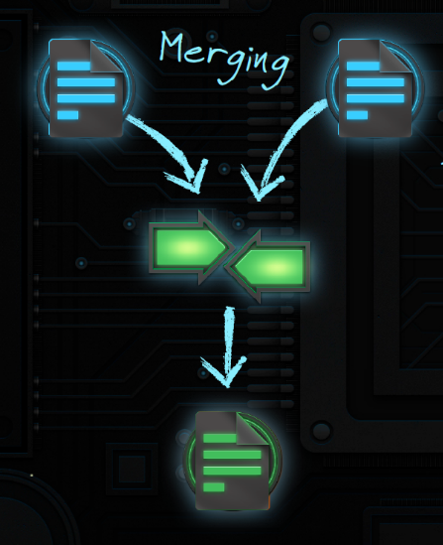
Система контроля версий
CodeSchool: //j.mp/школа

Slide 8
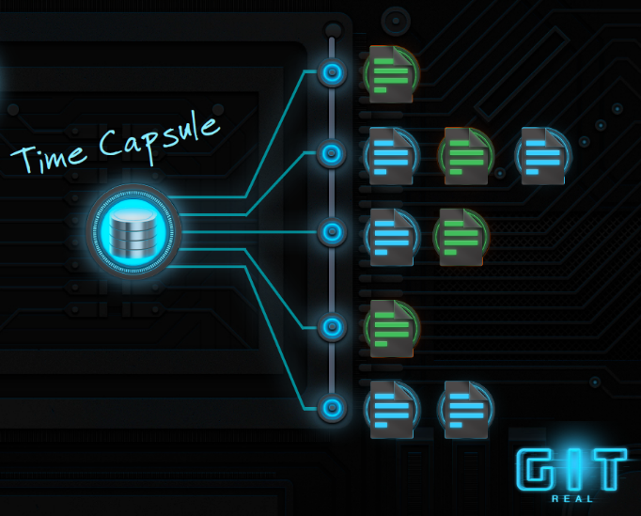
Система контроля версий
CodeSchool: //j.mp/школа

Slide 9
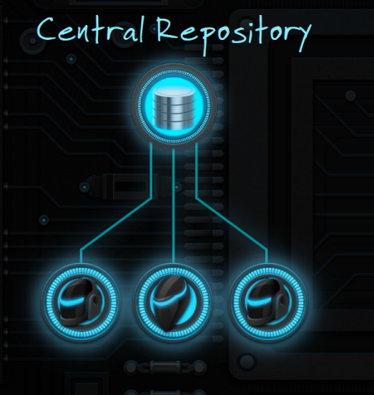
Система контроля версий
CodeSchool: //j.mp/школа

Slide 10
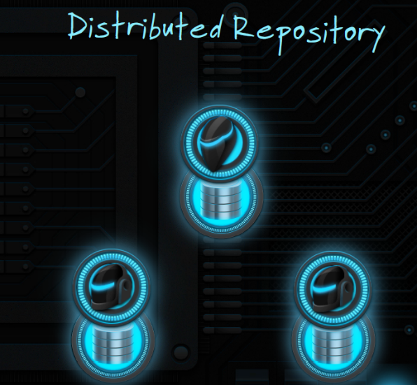
Система контроля версий
CodeSchool: //j.mp/школа

Slide 11
Социальная сеть GitHub
GitHub: //github.com

Slide 12
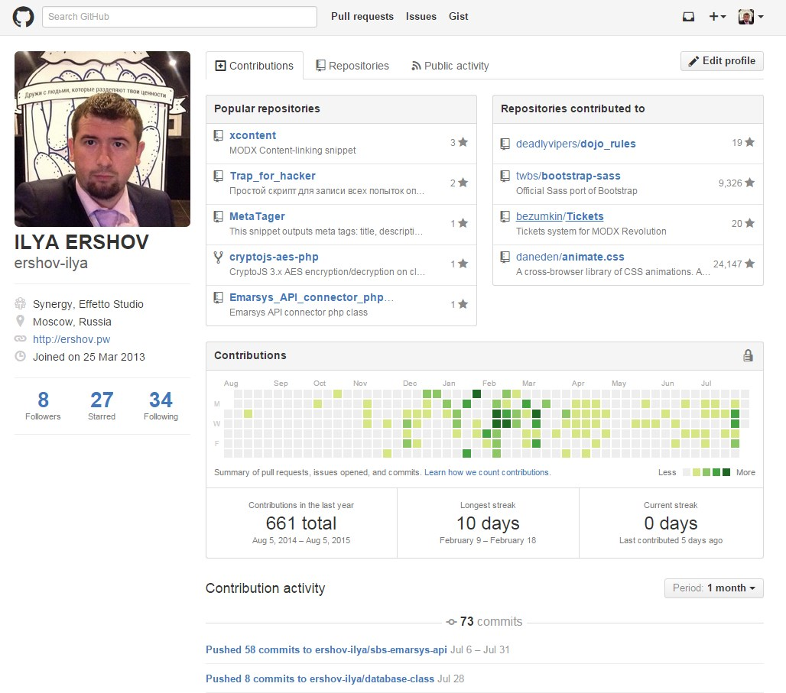
Социальная сеть GitHub
GitHub: //github.com

Slide 13
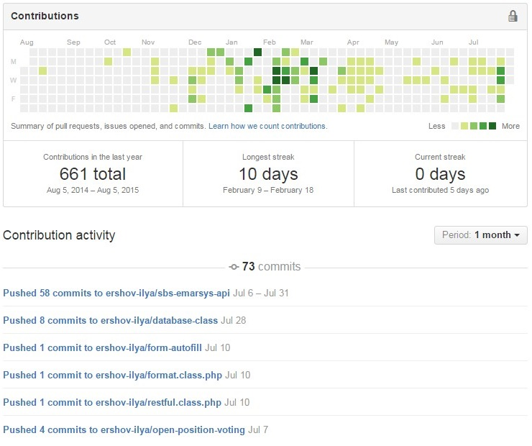
Социальная сеть GitHub
GitHub: //github.com

Slide 14
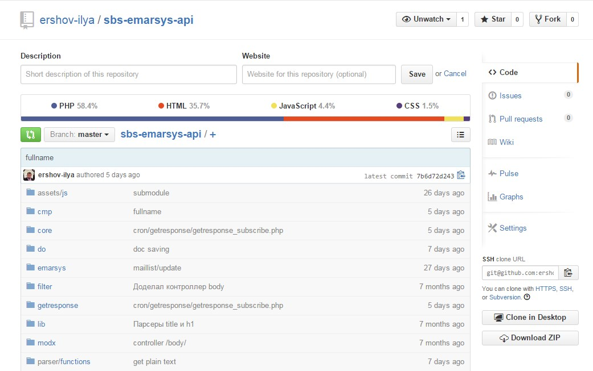
Проект в GitHub
GitHub: //github.com

Slide 15
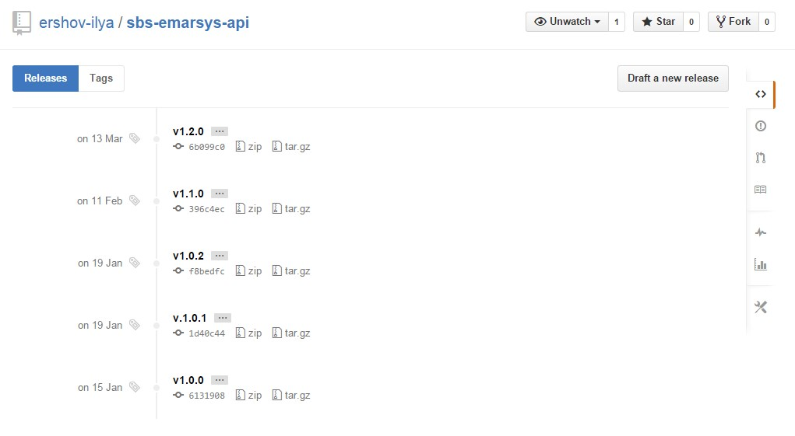
Проект в GitHub
GitHub: //github.com

Slide 16
Проект в GitHub
GitHub: //modx.com

Slide 17
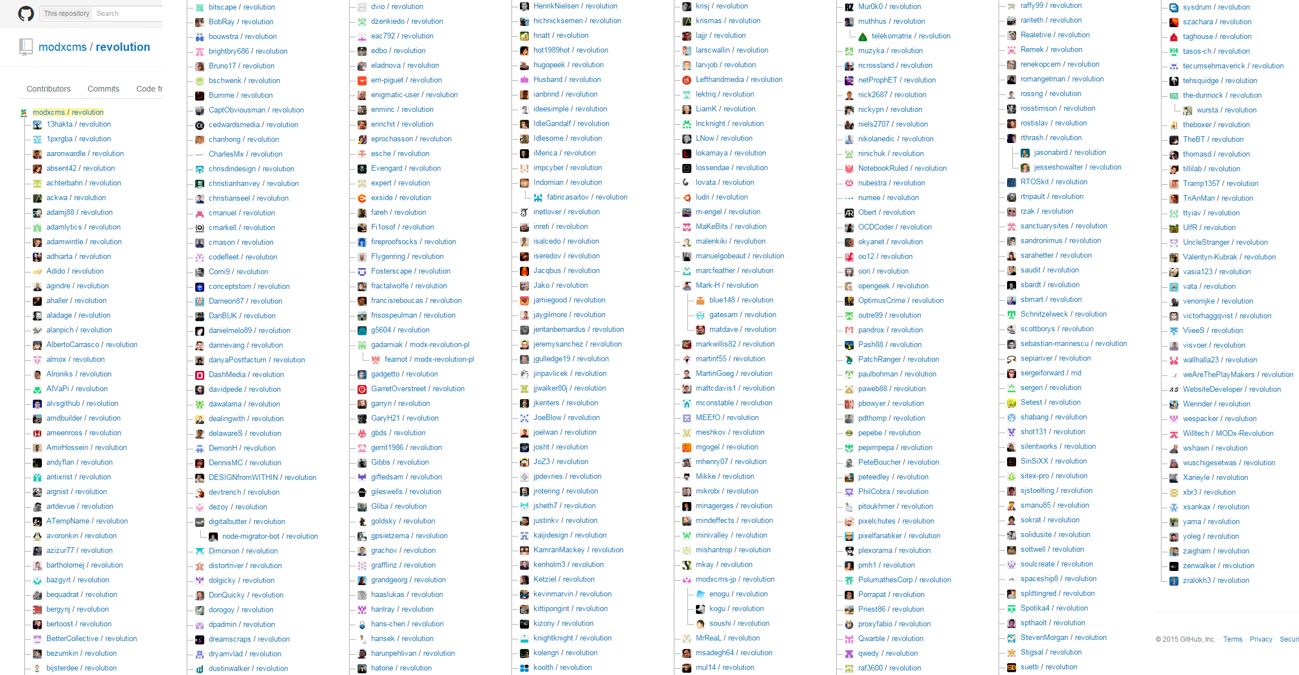
Участники проекта в GitHub 110 человек
GitHub: //github.com

Slide 18
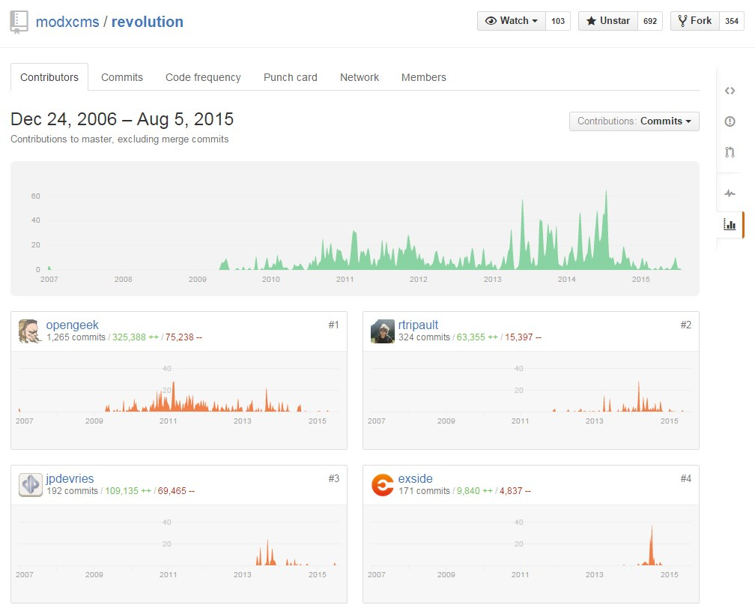
GitHub: графики активности
GitHub: //github.com

Slide 19
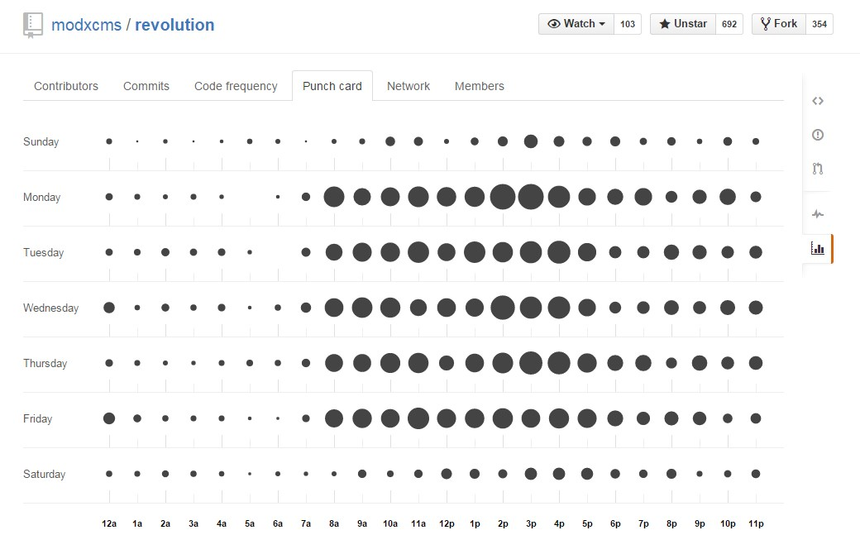
GitHub: по дням недели
GitHub: //github.com

Slide 20
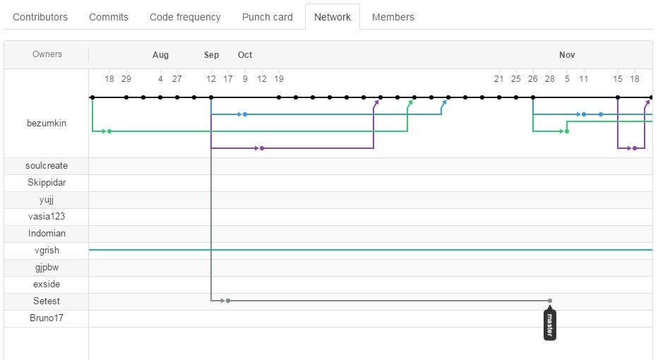
GitHub: ветки развития
GitHub: //github.com

Slide 21
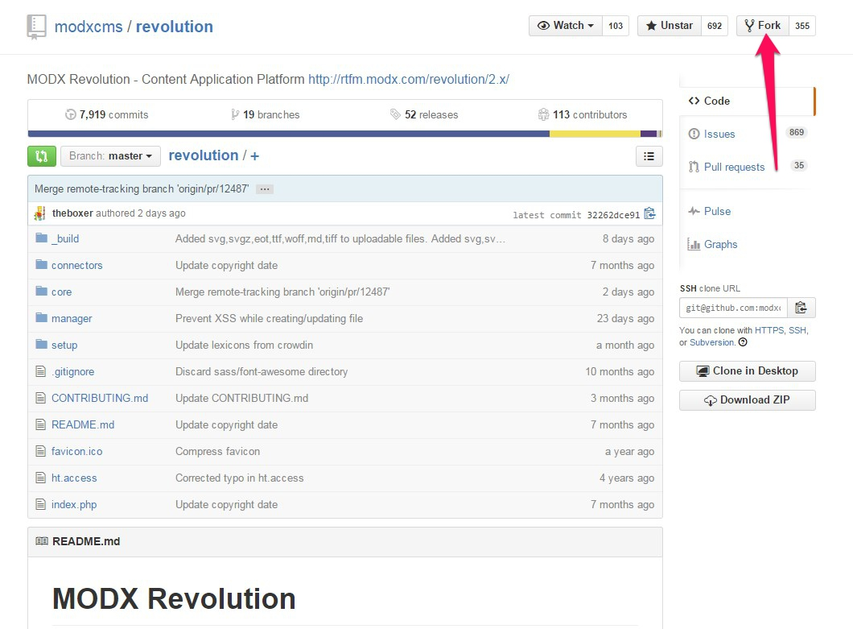
GitHub: fork (вилка) - разветвление
GitHub: //github.com

Slide 22
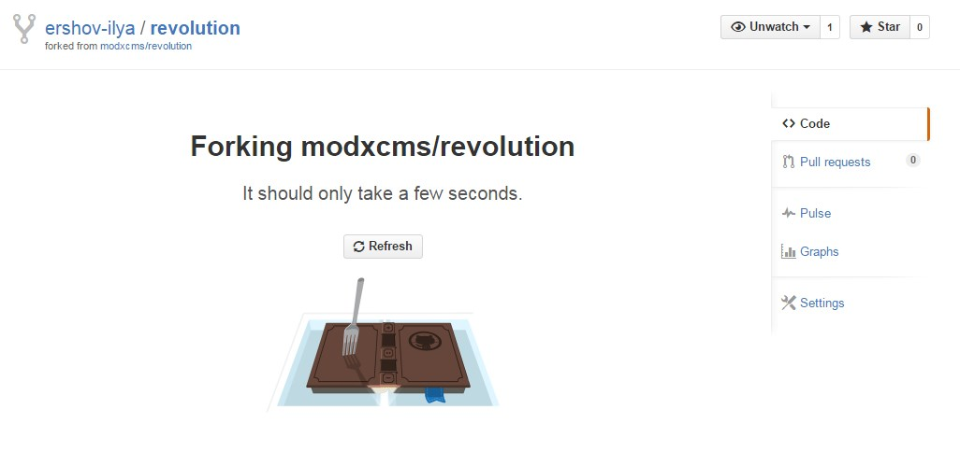
GitHub: fork (вилка) - разветвление
GitHub: //github.com

Slide 23
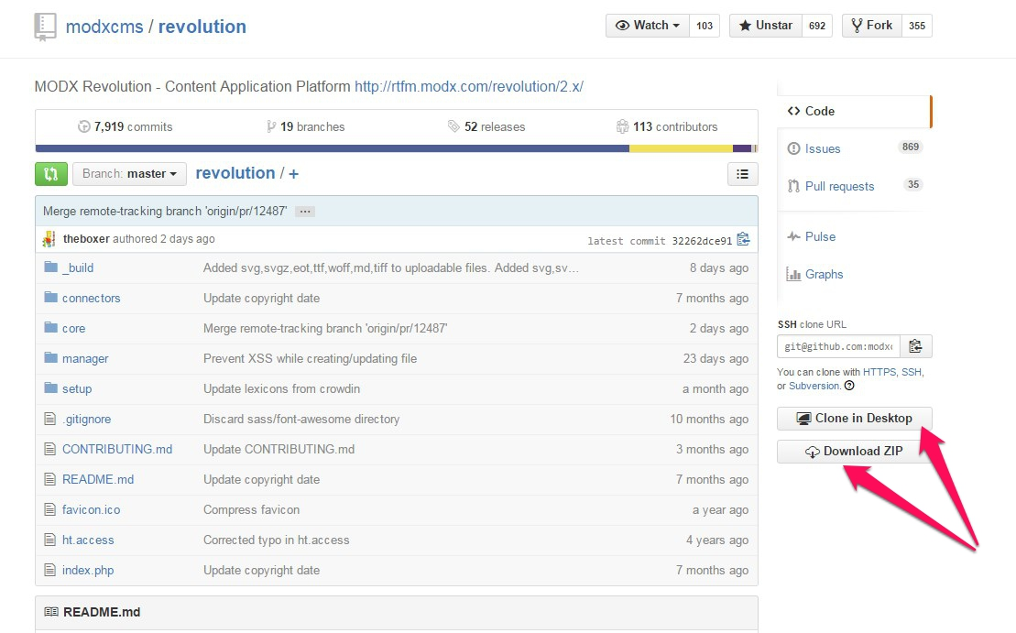
GitHub: клонирование
GitHub: //github.com

Slide 24
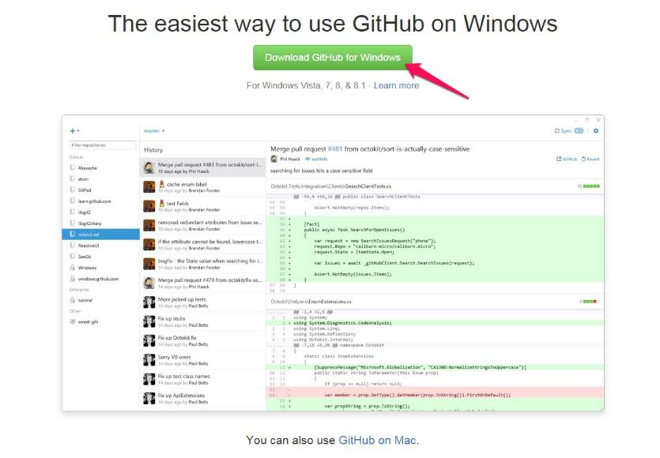
Установка Git с GitHub
GitHub: //github.com

Slide 25
Консольная утилита Git
GitHub: //github.com

Slide 26
Создание пустого репозитория
HARD

Slide 27
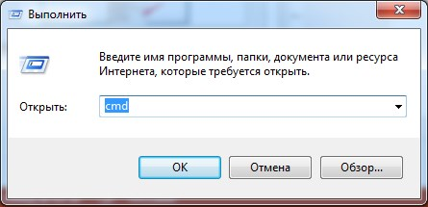
Простые консольные команды
HARD
В Windows консоль можно открыть комбинацией клавиш Win + R
Выполнив команду cmd
cd <путь> - перейти в директорию
cd .. – перейти в папку выше
dir – посмотреть содержимое папки
mkdir <имя папки> - создать папку с именем

Slide 28
Создание пустого репозитория
HARD

Slide 29
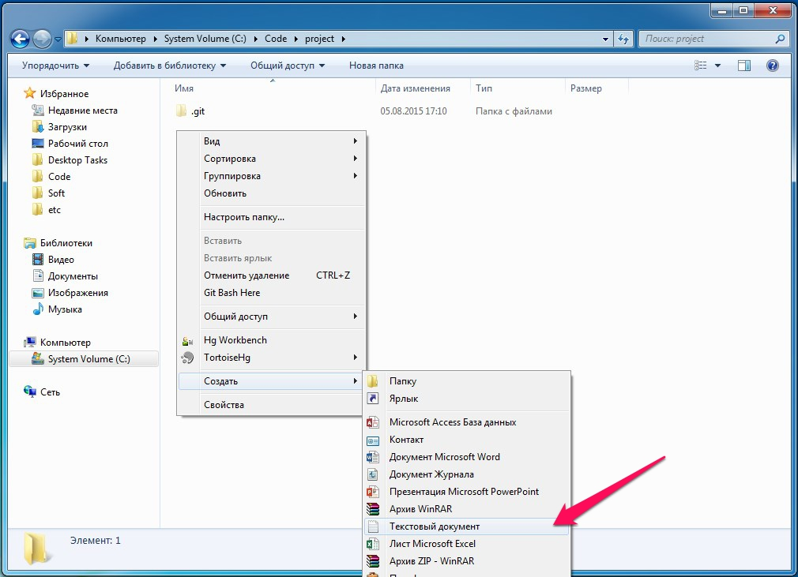
Новый файл
HARD

Slide 30
Пустой файл
HARD

Slide 31
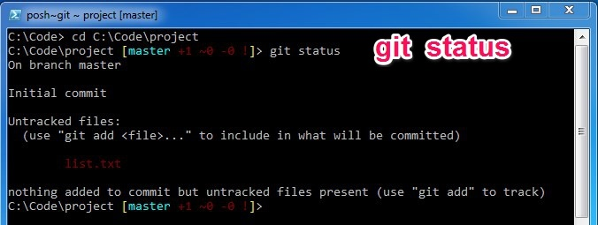
Состояние репозитория
HARD
Обнаружен новый файл

Slide 32
Состояние репозитория
HARD
Добавление новых файлов в индекс отслеживания

Slide 33
Сохранение состояния
HARD
Для сохранения состояния кода используется команда commit
(чтобы не путать с командой Save, например сохранить файл)
По-простому можно запомнить действие как SAVE GAME

Slide 34
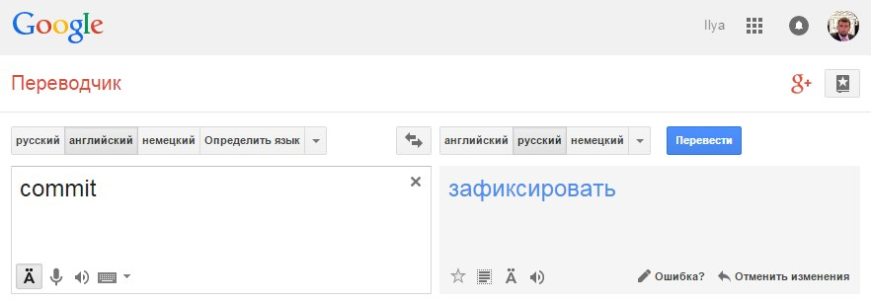
Сохранение состояния
HARD
Что такое COMMIT?

Slide 35
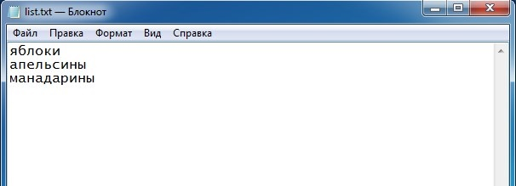
Состояние репозитория
HARD
Изменения в файле

Slide 36
Состояние репозитория
HARD
Изменения в файле

Slide 37
Сохранение состояния
HARD
Снова коммит
Ключ –a означает добавить изменённые файлы в индекс отслеживания изменений (working directory)
Ключ –m добавить описание коммита (текст в кавычках)

Slide 38
Состояние репозитория
HARD
Изменения в файле:
Удалили апельсины
Добавили огурцы
помидоры

Slide 39
Состояние репозитория
HARD
Изменения в файле

Slide 40
Состояние репозитория
HARD
Что конкретно изменилось?

Slide 41
Сохранение состояния
HARD
Снова коммит

Slide 42
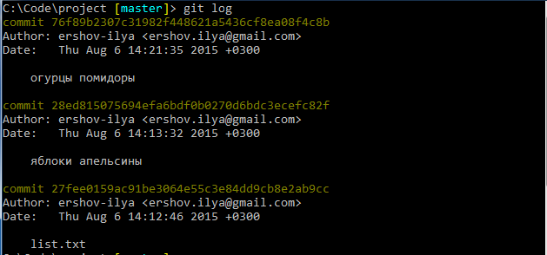
Журнал репозитория
HARD
Журнал действий в хранилище

Slide 43
Состояние репозитория
HARD

Slide 44
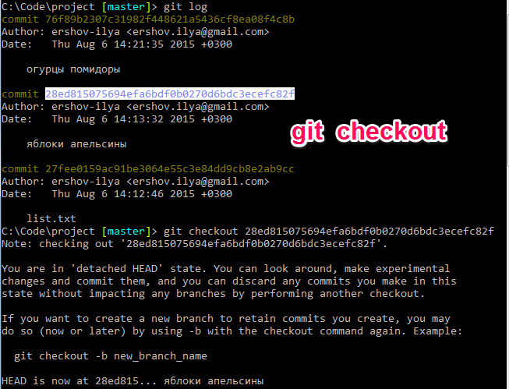
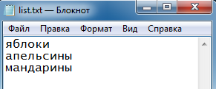
Машина времени
HARD
По-простому можно запомнить действие как LOAD GAME

Slide 45
Что ещё может Git?
Выполнять авто выгрузку файлов на веб-сервер
Защищать код от заражения
Создавать сценарии на события
Обновления
Выгрузки кода
Коммита
Публиковать свой код, давать другим возможность улучшать его
Можно создавать свои корпоративные хранилища, например GitLab

Slide 46
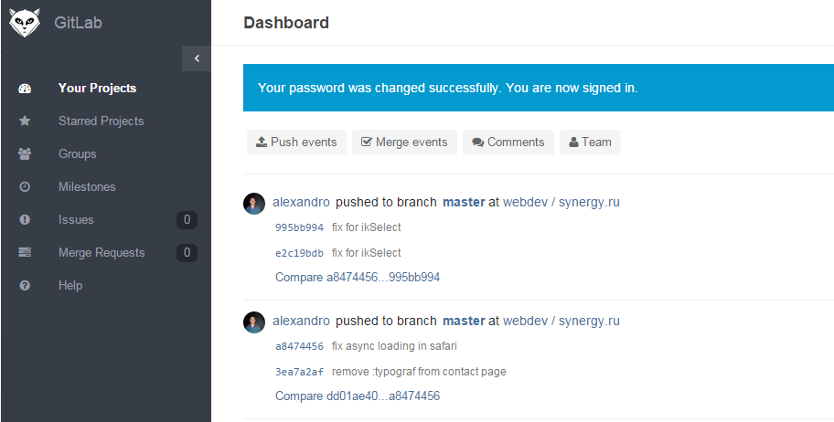
Проекты поддерживающие Git
GitHub
Bitbucket
GitLab

Slide 47
Спасибо за внимание

Slide 48
Илья Ершов
Ссылки и дополнительные
материалы на странице: //j.mp/mfpa-links
Веб-разработчик, руководитель интернет-проектов
ershov.ilya@gmail.com
Skype: ershov.ilya
www.ershov.pw

